Slide 1
Číslo šablony: III/2
VY_32_INOVACE_P9_3.4
Tematická oblast: První pomoc, péče o zdraví člověka
Bezvědomí
DUM – výkladový
Předmět: TVZ
Ročník: 4. r. (6leté), 2. r. (4leté)
Zpracováno v rámci projektu
EU peníze školám
CZ.1.07/1.5.00/34.0296
Zpracovatel:
Mgr. Ivana Krčková
Gymnázium, Třinec, příspěvková organizace
Datum vytvoření: únor 2013

Slide 2
Metodický list
Tato prezentace je určena 2. ročníku čtyřletého studia a 4.ročníku šestiletého studia.
Je doplněna obrázky pro lepší názornost.
Žáci si postupně značí do sešitu a potom si zkusí prakticky záklon hlavy, stabilizovanou polohu při práci ve dvojicích
Cílem je zautomatizování vědomostí a jejich praktické užití.

Slide 3
Charakteristika
Definice pojmů :
vědomí = vigilita
Vědomí je stav, ve kterém organismus plně vnímá podněty přicházející ze zevního prostředí a adekvátně na ně reaguje.
Bezvědomí je stav organismu, kdy postižený nereaguje na zevní podněty, má ochablé kosterní svalstvo. Jeho reflexy jsou vymizelé.

Slide 4
Rozdělení poruch vědomí
KVANTITATIVNÍ PORUCHY
Somnolence – postižení budí dojem spící osoby, lze je probudit (oslovením, bolestivým podnětem), postižený odpovídá na dotazy, velmi rychle opět usíná
Sopor – k vědomí lze postiženého přivést jen na krátko, a to jen velmi silnými podněty
Koma – postiženého probudit nelze, projevuje se nesrozumitelnými zvuky, na bolest reaguje spíše necílenými obrannými reakcemi

Slide 5
Rozdělení poruch vědomí
KVALITATIVNÍ PORUCHY
Mdloba – krátkodobá ztráta vědomí v důsledku mozkové hypoxie (nedostatečného okysličení). Příčiny: úlek, velká bolest nebo náhlý pokles krevního tlaku (při prudkém vstávání)
Obnubilace – mrákotný stav, kdy je zachována prostorová orientace, ale chybí schopnost jednat dle vlastní vůle. Příčina: nejčastěji hypoglykemický stav
Delirium– je provázeno halucinacemi a celkovým vzrušením. Příčiny: otravy, alkoholismus, vysoké horečky
Amence – dochází k poruše chování, vnímání, nálady a myšlení. Střídá se stav stavu útlumu a vzrušení
Agonie – nejčastější porucha vědomí v období umírání

Slide 6
Komoce (otřes) mozku
krátkodobá funkční porucha, nevznikají trvalé změny v mozkové tkáni
tupé nárazy, pády
Projevy
krátkodobé bezvědomí
dezorientace, amnézie (krátkodobá ztráta paměti)
nauzea (pocit na zvracení), zvracení – častý projev
závrať, bolest hlavy
bledost, pocení, děti - spavost
První pomoc
zajištění základních životních funkcí
transport do nemocnice (hospitalizace pro vyloučení závažného poranění mozku)

Slide 7
Kontuze (zhmoždění) mozku
vznik strukturálních změn na mozkové tkáni – kontuzní ložiska (krevní výron, edém (otok), nitrolební hypertenze, komprese mozku
Projevy
podle místa postižení
déle trvající bezvědomí cca 10 a více min.
dýchání zrychlené až přerušované, zástava dechu
nepravidelný puls
porucha hybnosti
zornice – nestejně veliké, rozšířené,
První pomoc
zajištění základních vitálních funkcí
stabilizovaná poloha
přivolání ZZS

Slide 8
Základní první pomoc - postup
STAV VĚDOMÍ ( pohledem, verbální kontakt bolestivý podnět )
DÝCHÁNÍ ( nejlépe přiložením svého ucha na vzdálenost asi 10cm od obličeje postiženého )
REAKCE NA BOLESTIVÝ PODNĚT ( štípnutí do tváře, ucha)
CELKOVÉ VYŠETŘENÍ ( krvácení, deformity, zlomeniny ot.,uz.,cizí předměty, jiná poranění, injekční vpichy, atd. )
STABILIZOVANÁ POLOHA ( popřípadě jiné vhodné polohování ) zajištění komfortu pacienta
ANAMNÉZA A PŘÍČINA PORUCHY ( kdo to je, co se stalo, jak se to stalo – rodina, svědci, osobní indicie postiženého (doklady, lékařské zprávy, léky )
PŘIVOLÁNÍ ZZS ( zdrav. záchranná služba ) 155 nebo 112

Slide 9
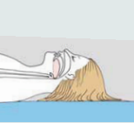
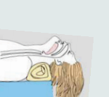
Zprůchodnění dýchacích cest
zajistím záklonem hlavy a vyčištěním ústní dutiny ( mohou se vyskytovat zubní protézy, zvratky, sliny či krevní sraženiny)
Uzavřené dýchací cesty
Otevřené dýchací cesty
MUDr. Juljo Hasík . Ilustrace a grafická úprav a: © Magdalena Říčná; Vydal: © MAAGS. s. r. o., Černovická 13, Brno, 2003

Slide 10
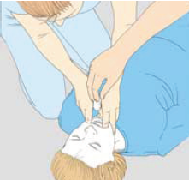
Správné provedení záklonu hlavy
1
První krok je vyčištění ústní dutiny – včetně tekuté části (zvratky)
2
MUDr. Juljo Hasík . Ilustrace a grafická úprav a: © Magdalena Říčná; Vydal: © MAAGS. s. r. o., Černovická 13, Brno, 2003
Druhý krok je záklon hlavy
MUDr. Juljo Hasík . Ilustrace a grafická úprav a: © Magdalena Říčná; Vydal: © MAAGS. s. r. o., Černovická 13, Brno, 2003

Slide 11
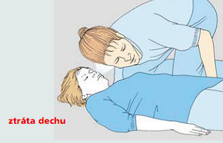
Kontrola základní životní funkce
kontrola dechu: poslechem - ucho zachránce k nosu a puse postiženého, pohmatem - ruce na hrudník a nadbřišek, pohledem - zvedá se hrudník
MUDr. Juljo Hasík . Ilustrace a grafická úprav a: © Magdalena Říčná; Vydal: © MAAGS. s. r. o., Černovická 13, Brno, 2003

Slide 12
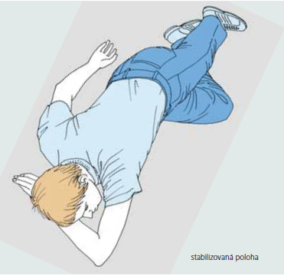
Stabilizovaná poloha
jsou-li zachovány základní životní funkce (dýchání a srdeční akce), ale postižený je v bezvědomí ukládáme jej do stabilizované polohy na boku, která zabezpečuje stále volné dýchací cesty, zabraňuje event. aspiraci – vdechnutí zvratků či jiných předmětů do dýchacích cest
MUDr. Juljo Hasík . Ilustrace a grafická úprav a: © Magdalena Říčná; Vydal: © MAAGS. s. r. o., Černovická 13, Brno, 2003

Slide 13
Použitá literatura
Výuková skripta pro kurz „Člen první pomoci„
Standardy První pomoci, ČČK Praha
Obrázky použity z : MUDr. Juljo Hasík . Ilustrace a grafická úprava : © Magdalena Říčná; Vydal: © MAAGS. s. r. o., Černovická 13, Brno, 2003.

